Slide 1


顺捷ERP-车间成本核算（MES）
2022.02.24 西南片区
信息部：李康帅

Slide 2
MES – 概述

Slide 3

如何访问MES系统？
试运行版下载地址：
https://staticfs.wahaha.com.cn/download/whhim-jsplatformv2-manager/whhercp/1621823139700/%E5%8F%8C%E5%87%BB%E5%AE%89%E8%A3%85%E5%A8%83%E5%93%88%E5%93%88ERP%E8%AF%95%E8%BF%90%E8%A1%8C%E7%89%88.msi
最新的试运行环境，用户密码同正式机（截止1.24的数据）
正式版下载地址：
https://staticfs.wahaha.com.cn/download/whhim-jsplatformv2-manager/whhercp/1628677140970/%E5%8F%8C%E5%87%BB%E5%AE%89%E8%A3%85%E5%A8%83%E5%93%88%E5%93%88ERP.msi
安装、登录问题汇总
https://staticfs.wahaha.com.cn/download/whhim-jsplatformv2-manager/whhercp/1630576913012/index-erpprod.html

Slide 4
顺捷ERP-各个模块负责人
模块 | 负责人
主数据 | 陈婷
销售 | 斯锡锋
车间成本核算 | 黄孝建
设备 | 余鸣威
采购供应 | 姚仕海
质量 | 张夏沁
仓库 | 李彩云
运输 | 付文杰
财务 | 蒋晟昱

Slide 5
双系统并行要求
2022.01 开始，所有分厂将在新老MES并行操作，最终要保证新老系统的订单产量、材料消耗、能源报工数据一致性
基于PC06_月计划分解日计划的逻辑的特殊性，请务必保证计划分解的双系统完全并行
从FL01仓库发料开始，涉及到库存的操作，请在12月月结结束，信息部初始化库存之后，再进行后续的操作；具体时间等信息部通知
请所有分厂老系统12月份月结的时候，核对清楚库存，避免出现错误的库存，尤其是半成品重复入库的情况；注意在途库存（具体与仓库系统-李彩云对接）
请所有分厂核对现有的车间成本核算所有基础数据，以确保新ERP同步数据的正确性！
并行只需要操作生产计划下达到订单关闭，涉及到产量、材料消耗等的业务操作，所有考核模块只需要功能测试及流程熟悉，除非管理部门有另外的要求；所有涉及考核的模块，请以财务部、企管办的通知要求为准

Slide 6
车间成本核算各个子模块负责人
鉴于生产模块的特殊性，为了更好的跟踪解决车间成本核算模块的问题，请各基地指定车间成本核算模块负责人加入专门的企业微信群，分厂在日常操作中，有问题先内部解决！！
请注意：此微信群仅用于解决顺捷ERP-车间成本模块问题，不要发老系统问题，也不要发其他模块问题！另外，宏胜集团有自己的专门支持人员！
各个子模块的负责人如下：
负责人 | 相关模块
李康帅 | 配方、工艺、生产版本等基础数据维护、其他生产相关基础数据、计划追加、计划分解、订单创建、配方比例修改、本岗位交接班、员工排班、能源上报及确认、能源冲销、订单关闭、企管办月度节超考核、瓶盖管理
蔡唯律 | 其他生产相关基础数据维护、生产计划提取、订单生产配方、配方删除、仓库发料、补领料、退料等操作、成品订单产量上报及仓库确认以及相关冲销操作、半成品订单产量确认及相关冲销操作、原辅批次确认及相关冲销操作、财务部大字喷码核控
夏圆豪 | 生产计划分公司审核、财务部废料核控、财务部订单节超考核核控
李泽坤 | 宏胜集团分厂

Slide 7
车间成本核算用户收集需求
请各个基地，按照下发模块，以基地为单位，申请新ERP-生产模块的相关操作用户权限变更：
《 MES用户权限变更申请表 - XX片区 - XX分公司》
注意点：请参考下发文档
请按照最新的格式提交MES相关用户

Slide 8




MES基础数据维护
MES日常操作流程
主要内容
MES系统演示
MENU
MES并行期间常见问题
问题答疑

Slide 9
MES – 基础数据维护

Slide 10
MES-基础数据维护
公司级配方维护
说明：当分厂需要生产一种新品或按照新版本配方进行生产时，分厂需要维护和集团级配方的对应关系，才有权进行使用；此界面目前由分厂自行维护
关键字段：产品代码、配方版本
注意点：分公司所申请的配方，产品及其材料都需要在自家分厂中存在，如果部分不存在，则该配方是‘未生效’ 状态，需要进行扩充申请，主数据相关人员会进行扩充审核；只有集团级配方维护后，分厂才能维护公司级信息

Slide 11
MES-基础数据维护
集团级配方变更申请
说明：分厂对已有配方明细进行新增申请或变更申请
注意点：由于配方是集团级管控，当集团级配方修改后，所有分配过该配方的分厂也会自动进行修改

Slide 12
MES-基础数据维护
工艺路线
说明：记录生产产品在某个工作中心下一定周期内所需要的人工、机器、水、电、汽的标准定额;
此界面目前由分厂自行维护
注意点：注意资源编号规则、有效期起止、单位不能为空；
资源代码由陈婷在主数据系统配置！新系统资源代码可以控制是否报工；如有问题，请先联系调整！

Slide 13
MES-基础数据维护
生产版本
说明：根据工厂+物料代码+配方版本+工作中心自动生成唯一的生产版本;
此界面目前由分厂自行维护；先维护分厂级配方、工艺路线，才能维护生产版本
编号规则：
1、生产版本 = 产品BOM + 工艺路线
2、第一位-产品BOM的配方版本；后三位-工艺路线资源代码后3位
注意点：有效期起止；为了防止出错，生产版本编号将根据规则自动生成

Slide 14
MES-基础数据维护
工厂车间
说明：配置工厂下的车间代码、车间名称

Slide 15
MES-基础数据维护
工厂班组
说明：配置工厂车间下的班组
关键字段：班组类型
班组类型决定了后续操作流程；请勿在操作过程中，随意切换班组类型
1、成品：灌装、包装、大桶水、制盖（一步法）、切环（两步法）……
2、半成品：配料、制瓶、瓶坯、压盖（两步法）、空罐、单罐 ……

Slide 16
MES-基础数据维护
工厂班组库位表
说明：配置工厂下的班组的库位，便于班组进行领料入库的快捷操作与权限定位
关键字段：库位类型，关系到后续的发料、半成品入库、原辅料消耗等环节
库位用途，关系后后续成品入库
工厂库(库位类型) ：发料材料移出库位
车间库(库位类型) ：发料材料移入库位、交接班半成品入库库位、原辅料消耗材料消耗库位
中转库(库位类型) ：车间内部的材料中转库位
成品库(库位用途) ：仓库确认车间成品产量上报

Slide 17
MES-基础数据维护
班次申请
说明：用于申请各班组班次的上下班时间，用于订单交接班延迟考核
注意点：有效期起止；目前由分厂直接提交申请，企管办审核即可

Slide 18
MES-基础数据维护
生产线工作中心对应关系、班组工作中心对应关系
说明：将产线、班组、工作中心进行关联
注意点：影响JH03日计划生成生产订单界面的生产版本下拉数据源

Slide 19
MES-基础数据维护
产品克重申请
说明：维护PET瓶的申请，增加了上传附件功能
关键字段：工作中心、瓶子克重

Slide 20
MES-基础数据维护
物料规格及发料倍数
说明：用于设置物料发料时材料的最小包装量及发料倍量，方便各仓库根据包装规格操作
注意点：包装规格填写的是根据实际情况发料的最小包装量，发料倍数控制的是允许最大超领包装倍量；
目前该数据由分厂自行在系统维护

Slide 21
MES-基础数据维护
产出物料上报模板
说明：用于设置车间成品产量上报时所需要的模板，如果设置了该模板，则车间成品产量上报时
不需要手动新增，系统自动带出该模板

Slide 22
MES-基础数据维护
员工信息
说明：用户维护分厂员工信息
1、集团公司用户：增加了一键从HCM人事信息同步功能；如果无法同步到新员工信息，请先联系分厂人事管理员是否维护进系统；如果已经维护，则联系信息部海啸，检查配置是否正确
2、宏胜集团：必须手工添加员工信息，为了防止工号重复，建议宏胜分厂自行在工号前面加“HS”
注意点：同步的数据只有岗位信息，分厂需自行维护班组名称和科室名称

Slide 23
MES-基础数据维护
排班产线类型
说明：维护产线对应类型（排班用）
员工生产排班的岗位下拉，是基于排班产线类型+班组类型

Slide 24
MES-基础数据维护
用户班组对应关系
说明：维护班组和用户的对应关系，用于班组权限，没有维护默认拥有该工厂全部班组权限

Slide 25
MES-基础数据维护
打印纸张维护
说明：现有ERP框架不支持打印机自动识别，分厂需维护打印纸张，用于后续打印选择

Slide 26
说明：以上所有分厂维护的基础数据，
由分公司-MES管理员用户自行维护

Slide 27
MES-基础数据维护-非分厂操作
菜单 | 分类 | 维护部门
产能类、产能类-口味 | / | 销售公司
生产线 | 成品 | 销售公司
 | 制盖等半成品 | 信息部
生产线产能 | / | 销售公司
集团配方 | 成品对应的包材 | 数据中心
 | 料浆 | 研究院对应工艺组
 | 宏胜产品料浆 | 数据中心
班次审核 | / | 企管办
克重审核 | / | 企管办
排班岗位 | / | 信息部
配方非必选物料 | / | 企管办

Slide 28
MES – 日常操作流程

Slide 29
MES-订单分类
计划订单（PI01）：生产计划
例外订单（PI01）：直接创建
返工订单（PI03）：产品返工为产品

Slide 30
计划订单/例外订单（PI01）操作流程
PC06 月计划转日计划
JH03 日计划转生产订单
FJ02 派工单维护
PF01 订单生产配料
LL01 领料单打印
FL01 仓库领料发料
CC01 车间成品产量上报
CC02 仓库确认车间产量上报
CC04 工序产量上报确认（针对灌装）
FJ03 生产订单关闭
SDQ02 能源上报及确认
PB01 员工排班
PCQ1 原辅料批次确认
JJ02 本岗位交接班
成品操作流程
PC06，仅针对有生产计划的产品、
例外订单直接从JH03开始
2. 成品工段的产品由车间直接上报、仓库确认
3. 工序产量上报，目前仅针对灌装工段

Slide 31
计划订单/例外订单（PI01）操作流程
JH03 日计划转生产订单
FJ02 派工单维护
PF01 订单生产配料
LL01 领料单打印
FL01 仓库领料发料
JJ02 本岗位交接班
PCQ1 原辅料批次确认
PB01 员工排班
SDQ02 能源上报及确认
FJ03 生产订单关闭
CC06 半成品产量确认
半成品操作流程
1. 半成品工段的产品通过交接班环节自动计算
半成品产量 = 半成品移交下班量
+ 半成品移交下道量+ 半成品按任务单移库量
- 半成品上班移交量
2. 配料工段，不允许操作按任务单移库

Slide 32
计划订单/例外订单（PI01）操作流程 – 反向
FJ04 订单打开
SDQ03 能源冲销
PCQ2 原辅料冲销
JJ03 本岗位交接班取消
CCC1 成品入库冲销
TL01 退料申请
FL03 退料确认
PF02 配方删除
订单删除
成品反向操作流程
1. 反向操作要求从后道往前道，从下班往上班
2. 过账日期：冲销过账日期与原始凭证过账日期一致

Slide 33
计划订单/例外订单（PI01）操作流程 – 反向
FJ04 订单打开
SDQ03 能源冲销
PCQ2 原辅料冲销
JJ03 本岗位交接班取消
CCC2 半成品入库冲销
TL01 退料申请
FL03 退料确认
PF02 配方删除
订单删除
半成品反向操作流程
注意点：
1. 半成品入库冲销，可以同时取消半成品订单的上下班移交、上下道移交、按订单移库
2. 过账日期：冲销过账日期与原始凭证过账日期一致

Slide 34
MES-日常操作流程
PC06 月计划转日计划
说明：计划员将月生产量分解到每日生产量
注意点：
月计划来自计划调度的生产月计划，只有审核的计划才能查询出来
涉及产线产能、产品口味及容差等主数据调整，一律联系销售公司
只能操作昨天及以后的数据，并行期间要及时操作

Slide 35
MES-日常操作流程
JH03 日计划转生产订单
说明：日计划分解成成品订单、半成品订单
注意点：
订单生产版本的选择：生产版本关系到任务单的配方、资源、班组、产线等
如果无法从计划直接生成半成品订单，请注意核对配方（单瓶必须为虚件）

Slide 36
MES-日常操作流程
FJ02 派工单维护
说明：上下班派工单关系维护，主要用于交接班
注意点：
界面上选择的是上班派工单，最后一天中班不允许选择上班派工单
请仔细核对生产任务单列表中的关键信息（班组、班次、生产版本、资源）
新系统在细表增加了生产订单整个流程状态的显示，可以在此界面查看

Slide 37
MES-日常操作流程
PF01 订单生产配方
说明：为每个生产订单生成订单特有的配方明细、应领料量
注意点：
如果查询发现配方错误，请更正后再操作
针对材料列表中的非必选项，如果√无法去掉，请联系企管办王雯
计划生产量不可过低（配料:0.001m³ ×），会导致材料定额 = 0

Slide 38
MES-日常操作流程
LL01 领料单打印
说明：打印纸质领料单到仓库进行材料调拨申领
注意：并行期间不需要打印，可以预览

Slide 39
MES-日常操作流程
FL01 仓库领料发料
说明：仓库人员收到生产车间的领料调拨指令时进行发料操作
注意点：
材料移入/移出库位：基础数据 - 工厂班组库位表（库位类型：车间库/工厂库；是否原辅料库位）
过账日期：月底最后一天中班，过账到下个月一号
物料最小包装规格，发货倍数：基础数据 - 物料规格及发料倍数

Slide 40
MES-日常操作流程
CC01 车间成品产量上报
说明：当车间完成最终产品需进行入库时，使用此界面记录产量信息，对仓库发起入库申请
注意点：
成品数量/批次的正确性
瓶盖类产品，不需要填写批次，系统自动生产
如何判断是否瓶盖？瓶盖管理-基础数据-瓶盖物料与瓶盖类对应关系

Slide 41
MES-日常操作流程
CC02 仓库确认车间产量上报
说明：当车间对仓库发起入库申请时，用于确认入库信息，当完成入库后会生成物料凭证、会计凭证
注意点：
成品数量/批次的正确性
过账日期：月底最后一天中班过账到下个月1号
入库完成之后要点击完成入库
入库库位：基础数据 – 工厂班组库位表（库位用途-成品库）

Slide 42
MES-日常操作流程
CC04 工序产量上报确认
说明：用于确认成品生产订单下各工序加工数量、仅针对灌装订单
注意点：数量的正确性

Slide 43
MES-日常操作流程
CC06 半成品产量确认
说明：当车间完成半成品生产时，进行完工确认、入账并指定生产出的半成品流向情况
注意点：
1. 上下道交接：即半成品任务单与下道任务单的资源必须属于同一条产线，并且下道任务单的配方必须包含该半成品（PF04核查）
上下班交接：只允许同线同品种交接，否则会生成结转专用任务单；如果没有下班派工单则不允许操作
3. 按订单移库：这里只填写移库总量，确认界面再进行批次拆分
4. 过账日期：月底最后一天中班过账到下个月1号

Slide 44
MES-日常操作流程
JJ02 本岗位交接班
说明：用于上下班交接时材料的确认调整
注意点：
1、只有选择了下班生产订单（同线同品种），才可以修改实际移交（同线同品种）
2、只有选择了下班生产订单（其他），才可以修改实际移交（其他）

Slide 45
MES-日常操作流程
PCQ1 原辅料批次确认
说明：用于生产订单最后生产完毕后，确认每张订单所消耗的材料数量，会生成物料凭证、会计凭证，
库存会进行相应的扣减
注意点：
有产量，必须有半成品消耗；没有产量，所有材料消耗为0
材料出库库位：基础数据 - 工厂班组库位表（库位类型：车间库）；注意材料在哪个库位
过账日期：最后一天中班，过账到下个月1号

Slide 46
MES-日常操作流程
PB01 员工排班
说明：记录生产时的人员记录，产生此张生产订单的人工工时费用
注意点：每个生产订单对应的员工排班表要选择一个唯一的当班人

Slide 47
MES-日常操作流程
SDQ02 能源上报及确认
说明：用于记录生产时产生的，人工、机器、水、电、汽等资源的消耗
注意点：
人工工时来自生产订单员工排班；水、电、气、机器工时由人工录入
过账日期：最后一天中班，过账到下个月1号
订单生产提前结束，需要修改结束执行时间，不能大于系统当前时间
4. 机器、水、电、汽手工可编辑需要在主数据配置

Slide 48
MES-日常操作流程
FJ03 生产订单关闭
说明：订单操作完原辅批次确认及能源报工确认后，进行订单关闭操作
注意点：请及时关闭订单

Slide 49
返工订单（PI03）操作流程
JH04 返工订单创建
PF03 返工订单配料
LL01 领料单打印
FL01 仓库领料发料
CC01 车间成品产量上报
CC02 仓库确认车间产量上报
JJ04 返工订单消耗确认
FJ03 流程订单关闭
SDQ02 能源上报及确认
PB01 员工排班
PCQ1 原辅料批次确认
返工订单操作流程
1. 不管成品/半成品，均直接上报产量
2. 没有交接班环节

Slide 50
返工订单（PI03）操作流程 – 反向
返工订单操作流程 – 反向
FJ04 订单打开
SDQ03 能源冲销
PCQ2 原辅料冲销
JJ04 返工订单消耗数量取消确认
CCC1 成品入库冲销
TL01 退料申请
FL03 退料确认
PF02 配方删除
订单删除
通过返工订单消耗数量界面，取消返工订单消耗数据确认

Slide 51
MES-日常操作流程
JH04 返工订单创建
说明：手工新增返工订单
注意点：返工原因必填、生产日期天数默认+1

Slide 52
MES-日常操作流程
PF03 返工订单配料
注意点：
返工量
用A产品返工B产品，生产订单创建选的是B产品，返工订单配料选择的消耗成品是A产品，
B产品的订单计划量及A产品返工量，组成返工订单成品定额

Slide 53
MES-日常操作流程
JJ04 返工订单消耗数据确认
注意点：
直接确认消耗数量，没有交接班环节
新ERP直接该界面取消返工订单消耗数量确认

Slide 54
MES-日常操作流程
用户收集
注意点：
权限不是做到个人，而是做到用户组；原则：责任到人

Slide 55
MES – 部分核心报表

Slide 56
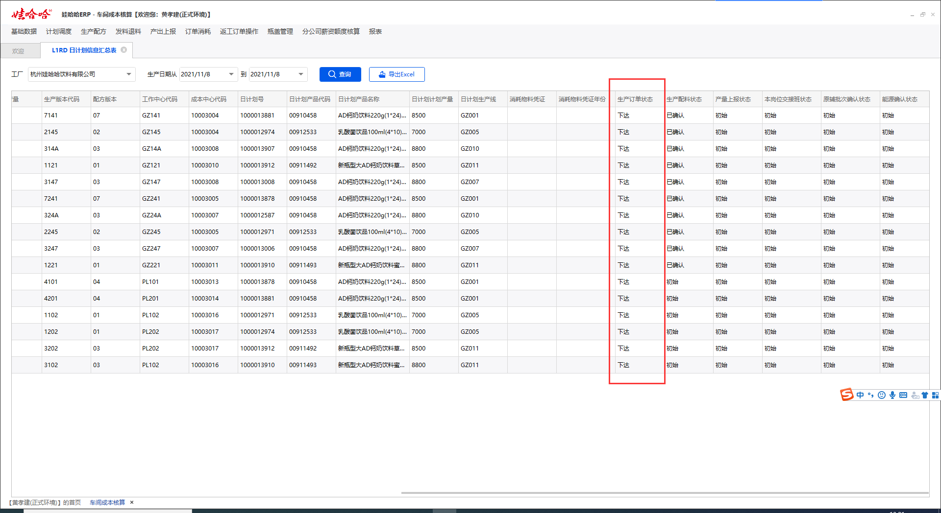
MES-核心报表
订单信息汇总表

Slide 57
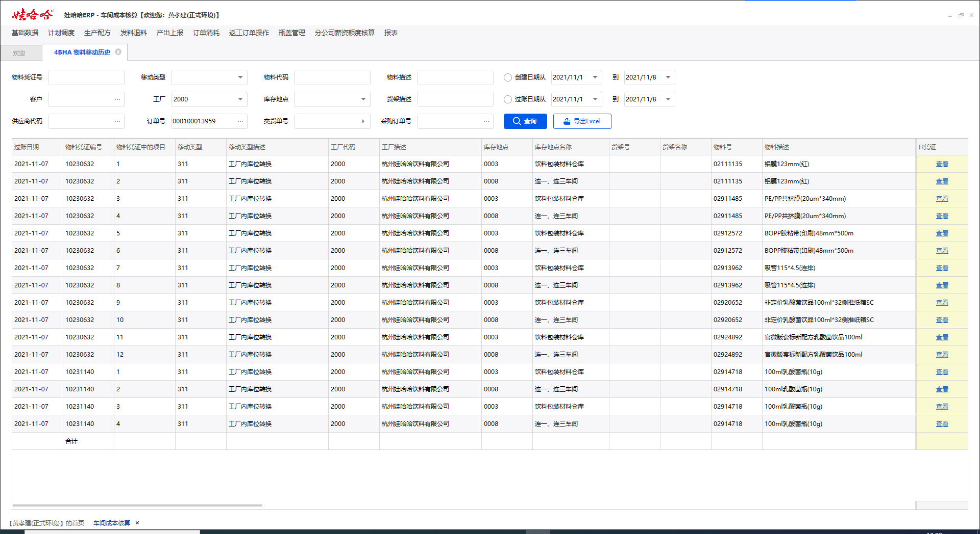
MES-核心报表
物料移动历史

Slide 58
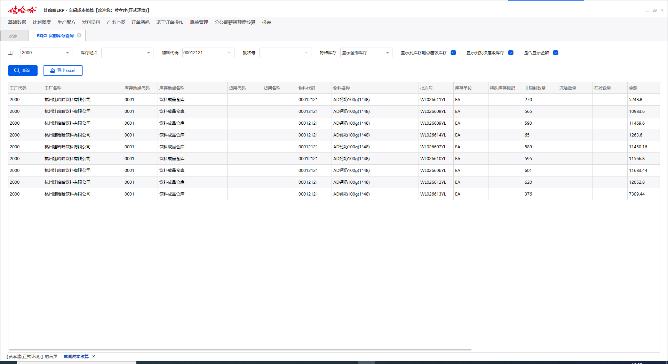
MES-核心报表
实时库存

Slide 59
MES – 瓶盖管理

Slide 60
MES-瓶盖管理
分厂需要维护的基础数据
工厂供需对应关系维护
由需求分厂维护瓶盖代码及发货分厂
需求分厂-发货分厂装运条件维护
由发货分厂维护瓶盖发货对应分厂的装运条件
瓶盖小批次管理
瓶盖生产厂维护生产入库瓶盖小批次管理
瓶盖使用厂维护生产消耗瓶盖小批次管理

Slide 61
MES – 订单调度

Slide 62
MES-订单调度
并行期间，外地分厂，仅需要操作以下模块：
销售订单创建交货单
移库订单转采购订单
流程：分厂在老的生产管理系统做完二次调度、二次调度确认后，由销售公司内务助理审核，此时自动在SAP生产相关单据（交货单/采购订单）。当调度员在SAP查询到相关单据后，此时到顺捷ERP-车间成本核算-订单调度，操作销售订单创建交货单/移库订单转采购订单!
如果在SAP删除了相关单据（交货单/采购订单），顺捷ERP需要同时删除！！

Slide 63
MES – 系统演示

Slide 64
基于前面所有的内容，我们来看下具体的系统操作！

Slide 65
MES – 相关考核模块

Slide 66
财务部废品核控
注意点：
按照财务部规定，废料主数据只能由财务科长维护
请将老系统正确的物料-废品对应关系整理后导入新系统；这部分数据不做初始化
第三类废料，粉碎料期初库存由信息部初始化；4月份正式切换请关注群通知

Slide 67
财务部大字喷码
注意点：
同一个生产订单不需要反复的初始化
入库是先录入了当班读数，再初始化，必须点击界面的更新按钮
初始化必须审核才能生效，请看清楚初始化的订单号
照片无法上传问题，请参考群文件先压缩图片

Slide 68
财务部订单节超考核
注意点：
按照财务部最新指示，节超考核标准为 ±8%

Slide 69
企管办材料消耗考核
注意点：
顺捷由分厂自行运行当天的消耗数据
请核对运行表的数据，确保正确后再查询后续的分析报表
材料定额，新老系统不能直接对比
材料蛋白含量：仓库系统

Slide 70
MES –并行期间常见问题

Slide 71
下面我们来看下，2021.9月份至今，集团并行基地遇到的一些集中问题！！

Slide 72
问题1：计划追加选不到产品
原因及解决方案：新品缺少对应的产能分类、口味分类；请联系销售公司维护

Slide 73
问题2：订单创建带不出半成品/半成品错误
原因及解决方案：配方错误，请仔细核对分厂配方，是否有对应的半成品/是否有多余的半成品

Slide 74
问题3：生产版本维护，选不到资源
原因及解决方案：维护生产版本之前，请先维护分公司产品配方及分公司产品工艺路线！

Slide 75
问题4：车间中转库
原因及解决方案：新ERP取消了当班必须将中转库的材料全部领出的限制，允许跨派工单领用中转库！
建议按照分厂车间的实际情况，分开维护车间材料的中转库

Slide 76
问题5：半成品产量确认
原因及解决方案：为了减少分厂的出错，将半成品交接班涉及的上下班移交、上下道移交、按订单移库等操作，合并到同一个界面；请在产量过账之前，确认本班产量是否正确
上下班移交：对应原来的本岗位交接班半成品移交下班
上下道移交：对应原来的半成品交接班半成品移交下道
任务单移库：对应原来的各工段按任务单移库申请（批次拆分在确认阶段）

Slide 77
问题6：跨月操作过账日期
原因及解决方案：跨月操作不能选错账期

Slide 78
问题答疑

Slide 79
感谢大家！

